Slide 1



While True

Slide 2
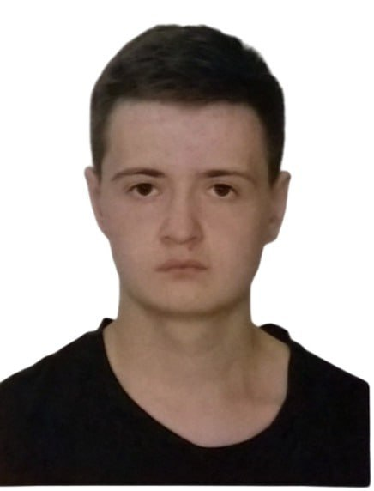
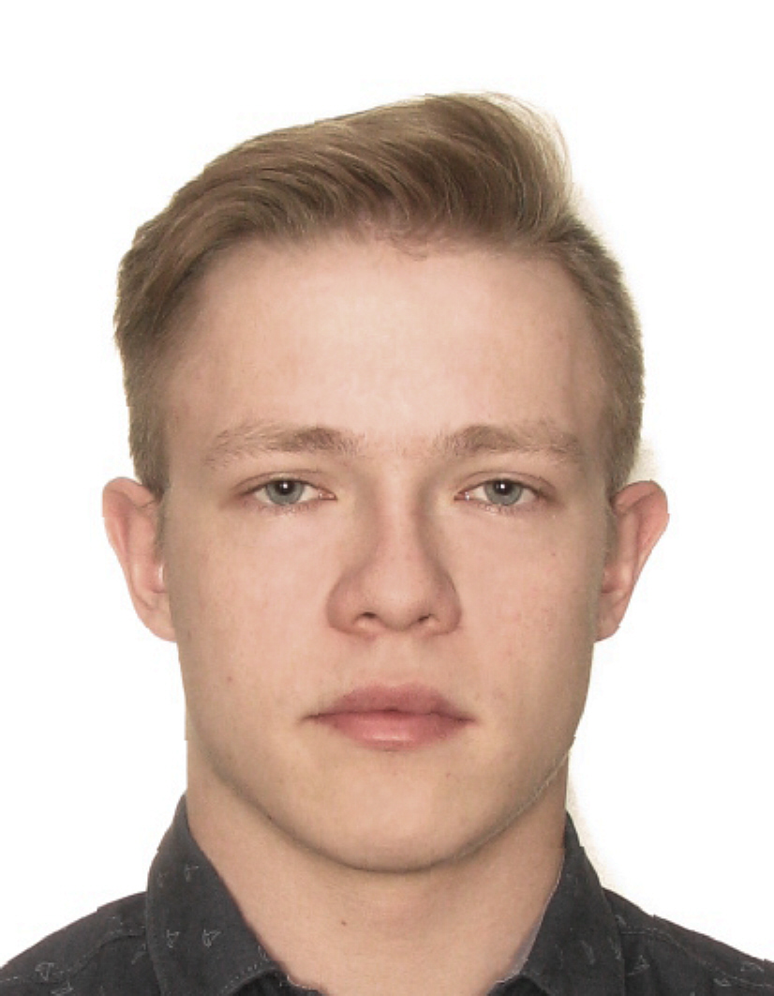
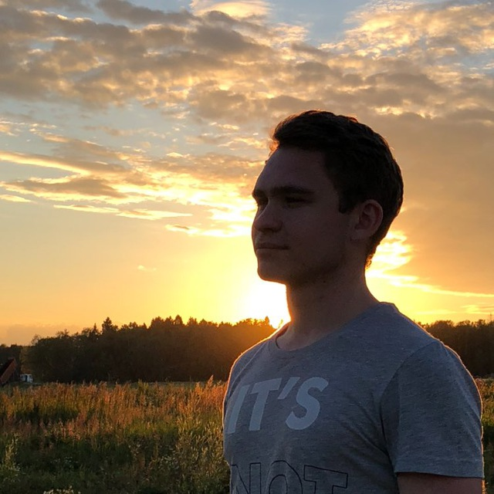
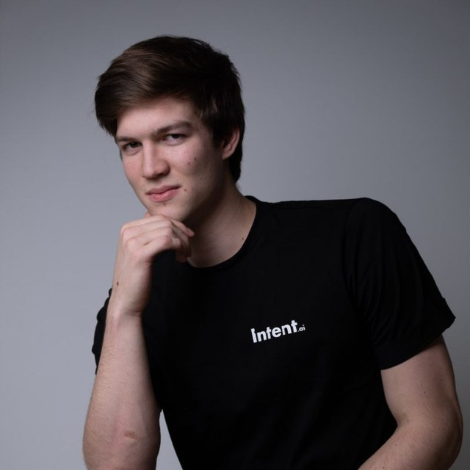
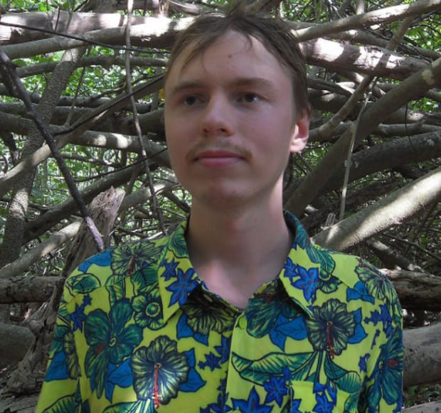
While True
Ринат
Курбанов
Артемий
Голиков
Елисей
Питанов
Артемий
Солодухов
Валентин
Шилов
ML Guru
@Demontego
+79877313035
Генератор идей
@slowwizard
+79253243700
Мастер на все руки
@eles13
+79056435233
Талисман
@ArtemSolod
+79998192205
Фича а не баг
@ValentineShilov
+79031805484

Slide 3
Общий подход к задаче
Feature Engineering
Metric Learning
Генерация более чем 100 разностных фичей на основе попарных описаний товаров
Тюнинг эмбеддингов текста и картинок сиамскими сетями
Light AutoML
Tabular Pytorch
Использовался как основная модель для создания внутреннего бейзлайна
Фреймворк от pytorch использовался чтобы обработать эмбеддинги
Attribute Grapgh
Bert embeddings
Графовый подход к обработке атрибутов
На основании текста из представленных дынных сделали свои берт эмбеддинги

Slide 4
Feature Engineering
Фичи разности расстояний: cosine, Euclidian, Canberra, Chebyshev, braycurtis, cityblock, minkowski, squeclidian
Разность словесных описаний: fuzzywuzzy, Levinstain
Эмбедднинги картинок и текста, обработка текста
Расстояния между эмбеддингами не главных картинок, минимальное максимальное средние
Разности номеров variantid
Токенизация названий

Slide 5
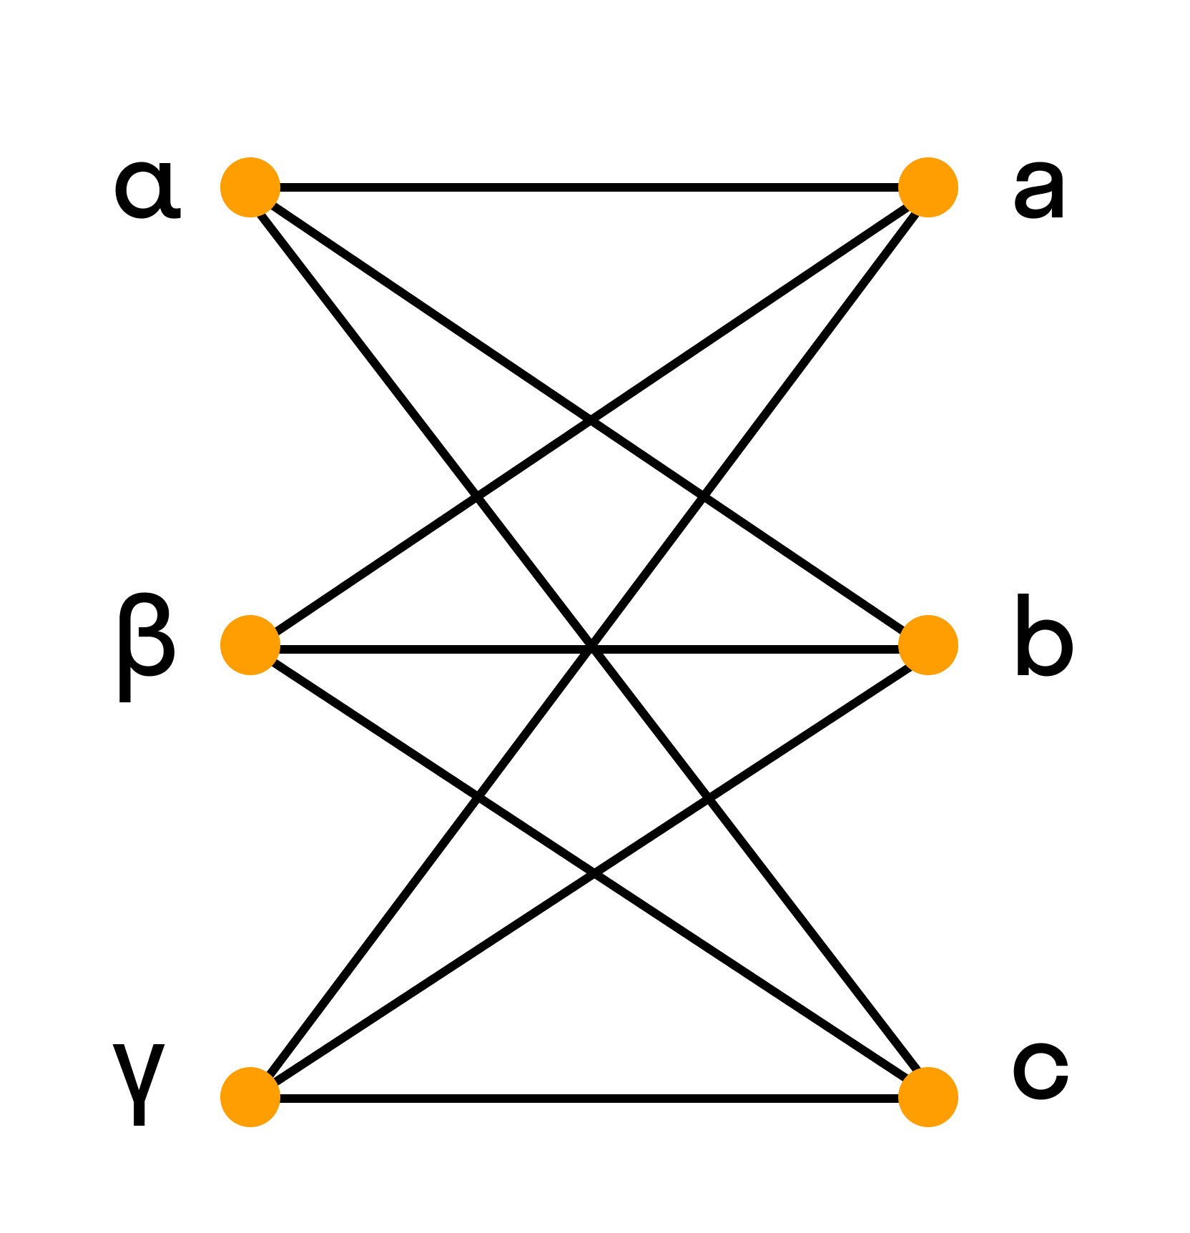
Атрибуты
Графовая обработка атрибутов Node2vec для ускорения построения эмбеддингов – Pecanpy
Размер эмбеддинга 64
Слева товары, справа хэш атрибут + значение данного атрибута

Slide 6
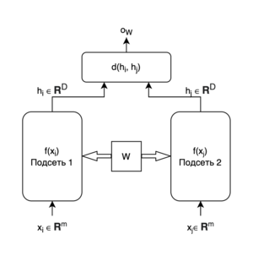
Улучшение данных эмбеддингов
Эмбеддинги текста и картинок тьюнились сиамской сетью в результате получали 1 общий эмбеддинг

Slide 7
Финальный скор
Все ранее перечисленные подходы были использованы в качестве входных параметров LightAutoML.

